Slide 1
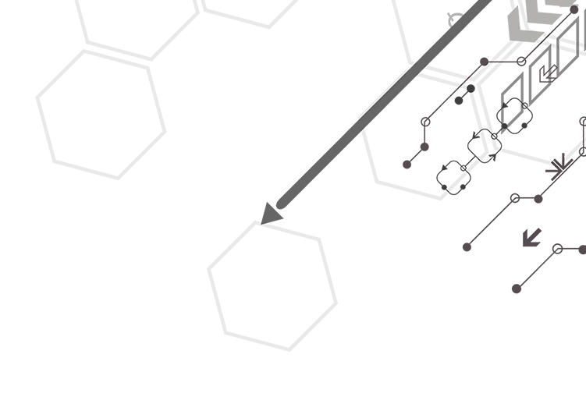


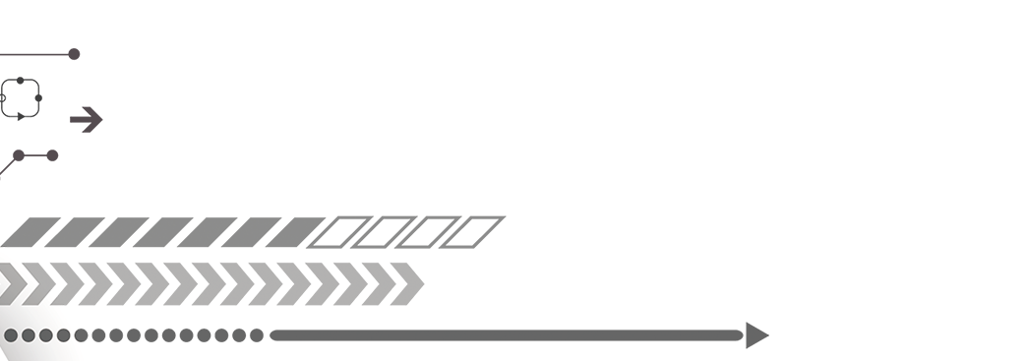
GMM聚类与EM算法
汇报人：冯裕祺
组员：李海豹 王舸 李越

Slide 2
在机器学习等很多领域，当一个问题过于复杂难于解决时，通常将其拆分成几个简单的子问题独立处理，即“分而治之”的思想，然后再将子问题的解组合即可得出复杂问题的解。进入 20世纪，实际获取到的数据量庞大且复杂多变，无论是分类还是预测，单一模型的效果往往不如多个模型组合计算的结果，即多模建模思想，因此混合模型应运而生。
1965 年，Nilsson在论述神经网络单层与多层结构的基础上，提出“委员会机器”(committee machines)的概念。
Jacobs、Jordan、Nowlan 和 Hinton提出专家混合系统。
2001 年，Tresp根据高斯的多模建模思想，以高斯过程模型代替各个专家网络，首次提出高斯过程混合模型。

Slide 3
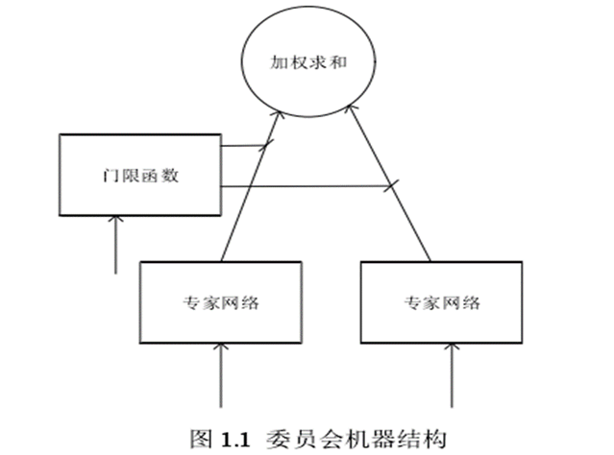
委员会机器”(committee machines)的概念。即,由好几位委员组成,按照某些特定的方式组合各个委员的意见进行决策。委员会机器包含了模块化和集成两层含义。模块化是指将一个任务分割成多个不同的子任务,并交给不同的委员处理,把委员们各自的处理结果综合起来形成最终决策集成是指每个委员都对同一任务提供一种解决方案,最终将所有的解决方案融合。其结构如图 1.1 所示：

Slide 4
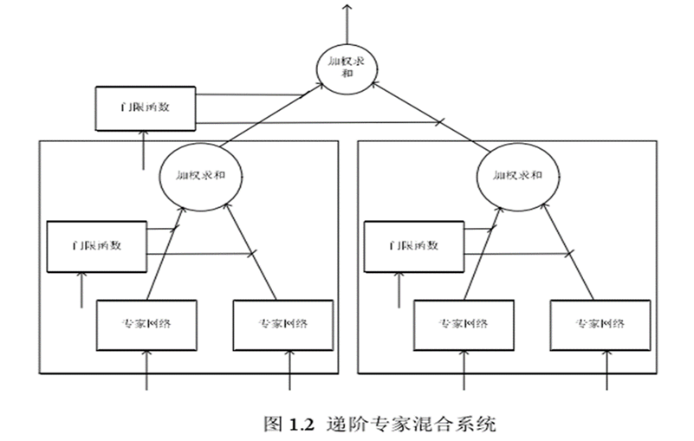
专家混合系统由专家网络和门网络组成,各专家网络在输入空间的一个子集上拟合各自的目标函数,门网络则用于学习并决定当前的输入最适合哪个专家网络,或者是对各专家网络的适合程度。如果将专家混合系统作为系统的专家网络，专家混合系统嵌套在其中，则构成了递阶专家混合系统，如图1.2所示；

Slide 5
2002年，Rasmussen和Ghahramani提出了无限髙斯过程专家模型，每一个专家同样是高斯过程回归模型。与之前相比，它将混合成分的个数扩展到了无限个，采用了依赖于输入的DP作为混合权重的先验模型。
2006年在无限高斯过程专家模型的基础上，Meeds和Osindero提出了一个新的产生式的高斯过程混合模型，该模型假设了观测输入服从高斯分布，并且在估计混合权重时，利用到了观测输入的分布。
2009年，Yuan和Neubauer首先使用线性高斯过程模型作为混合成分的模型，提出了变分高斯过程混合模型，提供了处理大规模数据的潜力。
2011年Sun和Xu提出了无限高斯过程混合模型及变分推理算法。该模型同样是基于线性高斯过程模型，从而使得变分推理算法能够实现。并且观测输入的分布被假设为混合高斯分布，更加符合多模态数据建模的思想。

Slide 6

高斯混合模型
高斯混合模型（Gaussian Mixed Model）指的是多个高斯分布函数的线性组合，理论上GMM可以拟合出任意类型的分布，通常用于解决同一集合下的数据包含多个不同的分布的情况（或者是同一类分布但参数不一样，或者是不同类型的分布，比如正态分布和伯努利分布）。

Slide 7
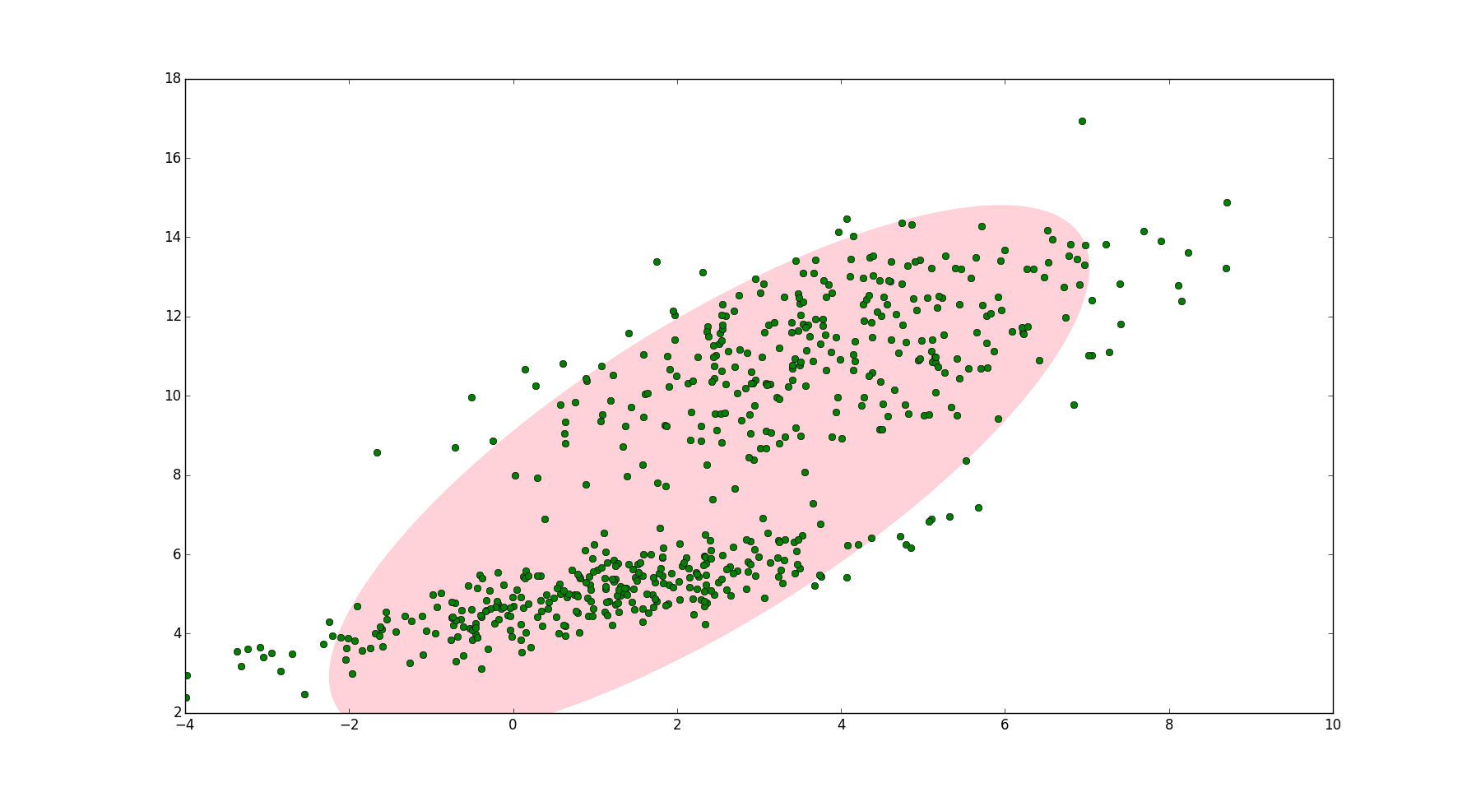
高斯混合模型
如右图，图中的点在我们看来明显分成两个聚类。这两个聚类中的点分别通过两个不同的正态分布随机生成而来。但是如果没有GMM，那么只能用一个的二维高斯分布来描述右图中的数据。图中的椭圆即为二倍标准差的正态分布椭圆。这显然不太合理，毕竟肉眼一看就觉得应该把它们分成两类。

Slide 8
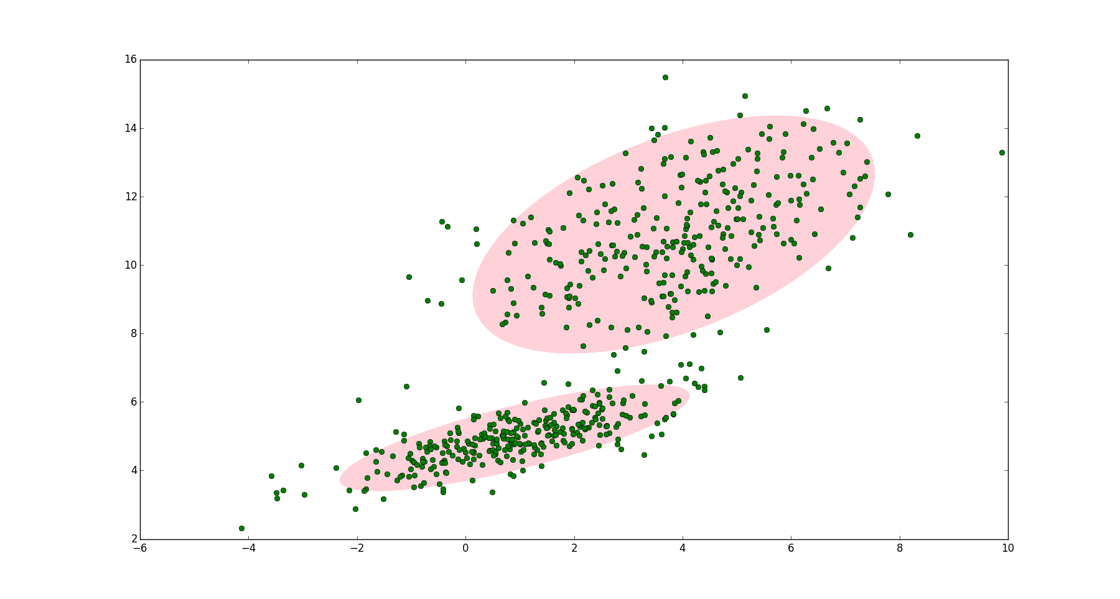
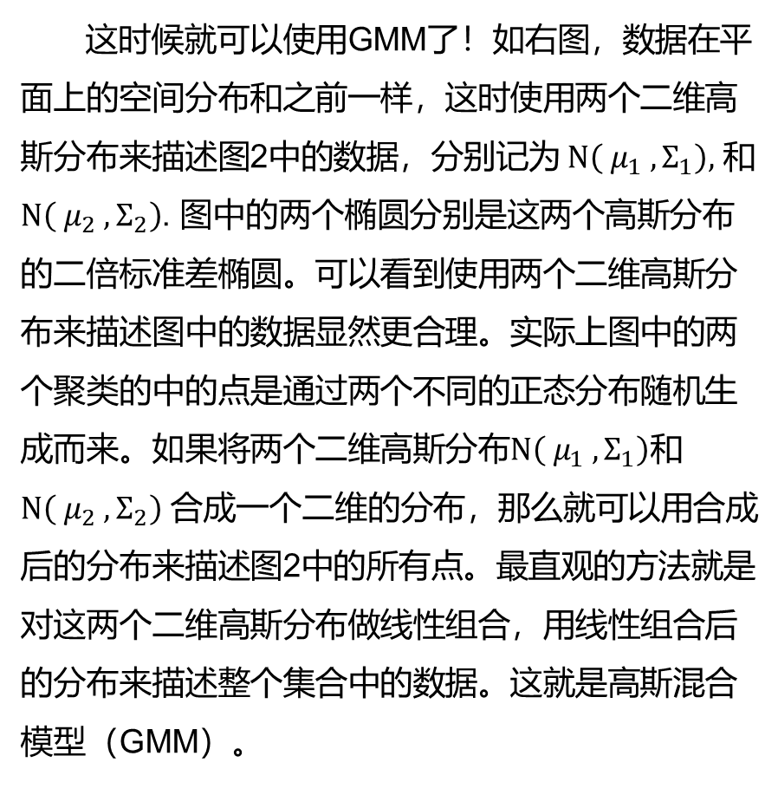
高斯混合模型
这时候就可以使用GMM了！如右图，数据在平面上的空间分布和之前一样，这时使用两个二维高斯分布来描述图2中的数据，分别记为 $N\left( μ_{1} , Σ_{1}\right),$ 和$N\left( μ_{2} , Σ_{2}\right)$. 图中的两个椭圆分别是这两个高斯分布的二倍标准差椭圆。可以看到使用两个二维高斯分布来描述图中的数据显然更合理。实际上图中的两个聚类的中的点是通过两个不同的正态分布随机生成而来。如果将两个二维高斯分布$N\left( μ_{1} , Σ_{1}\right)$和$N\left( μ_{2} , Σ_{2}\right)$ 合成一个二维的分布，那么就可以用合成后的分布来描述图2中的所有点。最直观的方法就是对这两个二维高斯分布做线性组合，用线性组合后的分布来描述整个集合中的数据。这就是高斯混合模型（GMM）。

Slide 9
高斯混合模型优点
GMM 和 k-means 很像，不过 GMM 是学习出一些概率密度函数来（所以 GMM 除了用在 clustering 上之外，还经常被用于 density estimation ），简单地说，k-means 的结果是每个数据点被 assign 到其中某一个 cluster 了，而 GMM 则给出这些数据点被 assign 到每个 cluster 的概率，又称作 soft assignment 。
得出一个概率有很多好处，因为它的信息量比简单的一个结果要多，比如，我们可以把这个概率转换为一个 score ，表示算法对自己得出的这个结果的把握。也许我可以对同一个任务，用多个方法得到结果，最后选取“把握”最大的那个结果；另一个很常见的方法是在诸如疾病诊断之类的场所，机器对于那些很容易分辨的情况（患病或者不患病的概率很高）可以自动区分，而对于那种很难分辨的情况，比如，49% 的概率患病，51% 的概率正常，如果仅仅简单地使用 50% 的阈值将患者诊断为“正常”的话，风险是非常大的，因此，在机器对自己的结果把握很小的情况下，会“拒绝发表评论”，而把这个任务留给有经验的医生去解决。

Slide 10
高斯混合模型
k-means存在两个缺点，使得它对许多数据集（特别是低维数据集）的拟合效果不尽如人意：
1、类的形状不够灵活（对圆形 / 高维球形数据拟合效果较好），拟合结果与实际相差较大，精度有限。
2、样本属于每一个簇的概率是定性的，只有是与否，不能输出概率值。应用中缺少鲁棒性
高斯混合模型（GMM）可以看做是k-means模型的一个优化。它既是一种工业界常用的技术手段，也是一种生成式模型。高斯混合模型试图找到多维高斯模型概率分布的混合表示，从而拟合出任意形状的数据分布。在最简单的场景中，GMM可以用与k-means相同的方式进行聚类。

Slide 11
EM算法
EM（Expectation-Maximum）算法也称期望最大化算法，曾入选“数据挖掘十大算法”中，可见EM算法在机器学习、数据挖掘中的影响力。EM算法是最常见的隐变量估计方法，在机器学习中有极为广泛的用途，例如常被用来学习高斯混合模型（Gaussian mixture model，简称GMM）的参数。

Slide 12
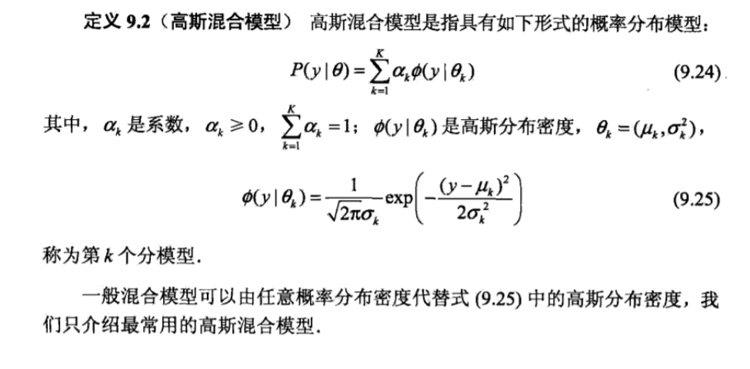
EM算法

Slide 13
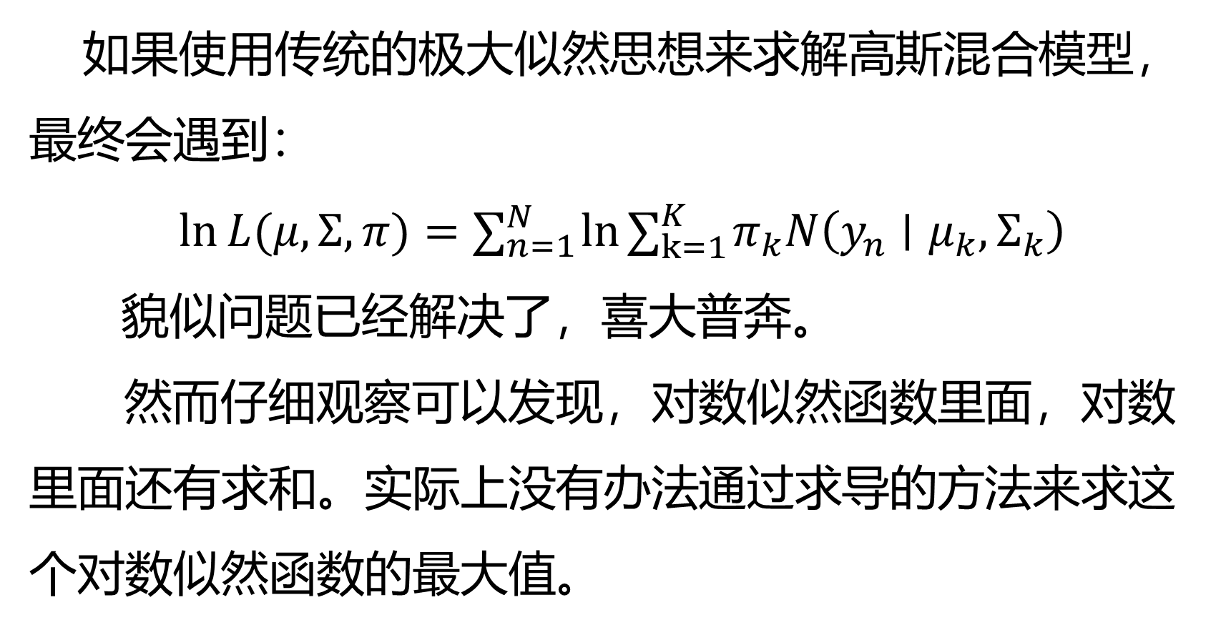
EM算法
如果使用传统的极大似然思想来求解高斯混合模型，最终会遇到：
$$ln⁡L(μ,Σ,π)=∑_{n=1}^{N} ln⁡∑_{k=1}^{K} π_{k}N\left(y_{n}∣μ_{k},Σ_{k}\right)$$
貌似问题已经解决了，喜大普奔。 然而仔细观察可以发现，对数似然函数里面，对数里面还有求和。实际上没有办法通过求导的方法来求这个对数似然函数的最大值。

Slide 14
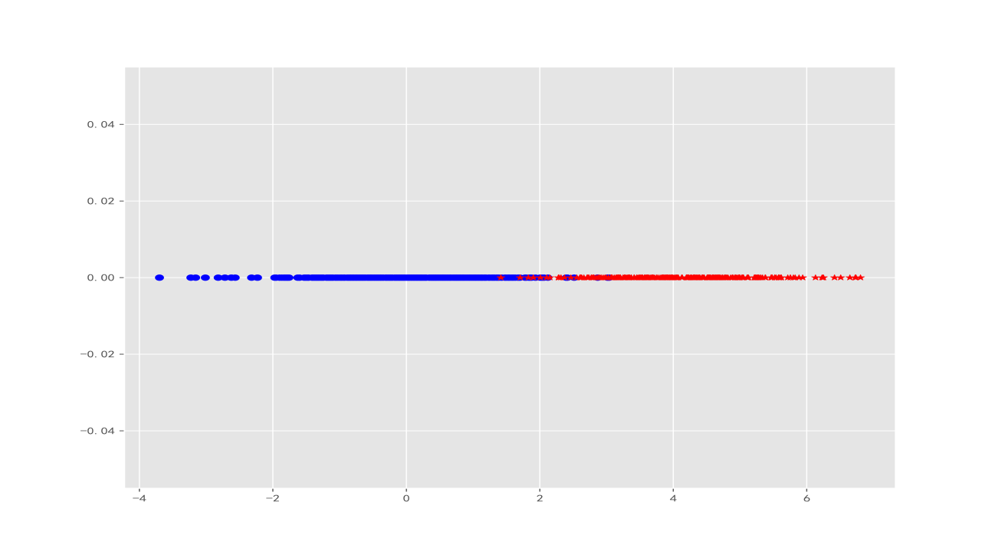
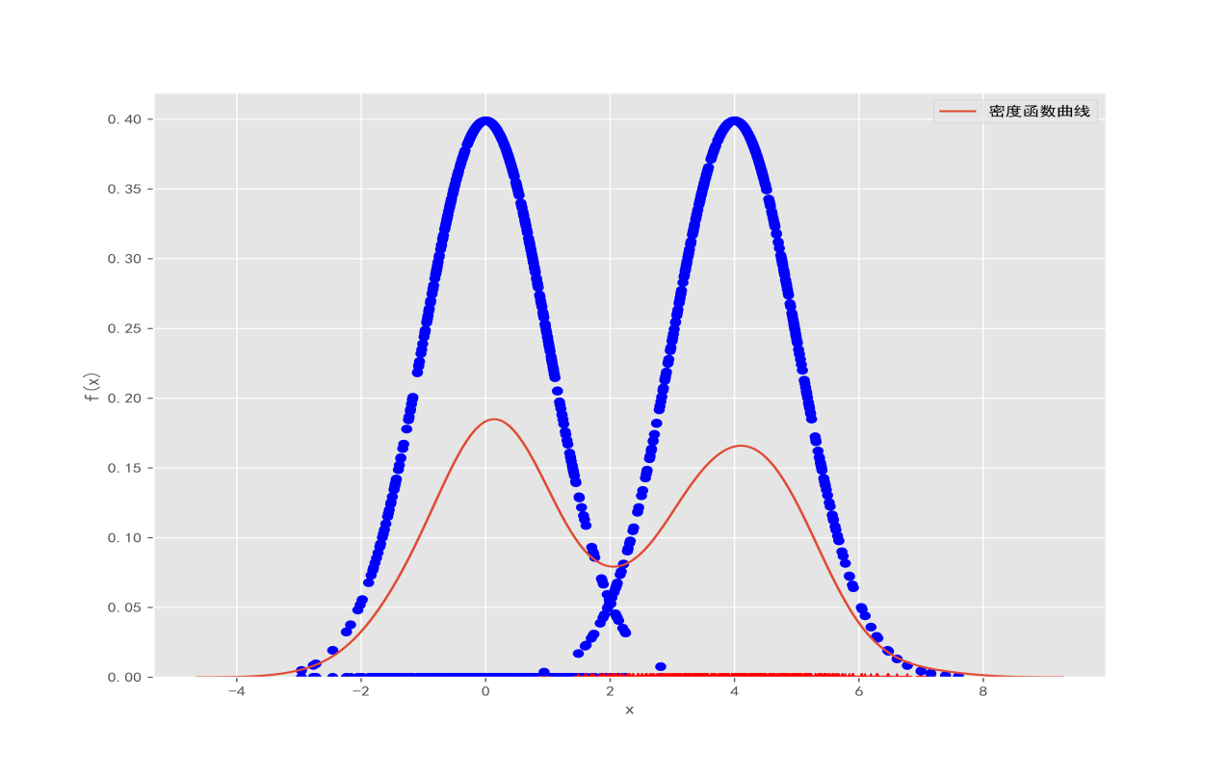
EM算法
此时，我们当然也可以使用单个的高斯混合模型去拟合这个分布，但是显然效果不会太好。因为在中间交界处的概率应当较小，而单个高斯分布拟合的结果是中间区域的概率最大，这与事实存在很大的差异，因此考虑使用两个高斯分布的线性组合来拟合这组数据。
数据来自两个分布（红色和蓝色的点分别来自不同分布），颜色分布密集的地方，概率密度越大，中间交界的区域密度较小

Slide 15
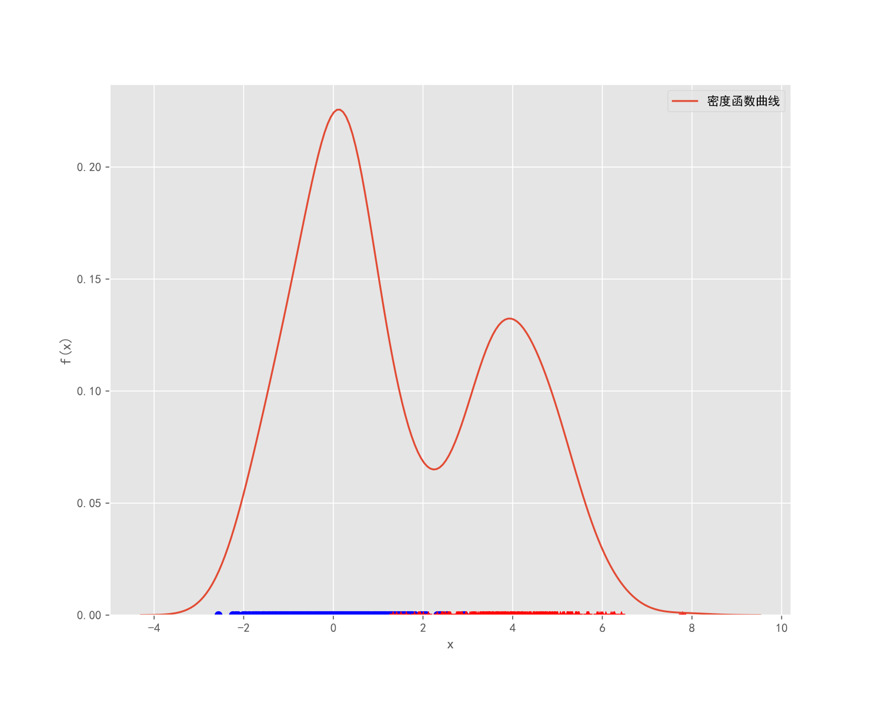
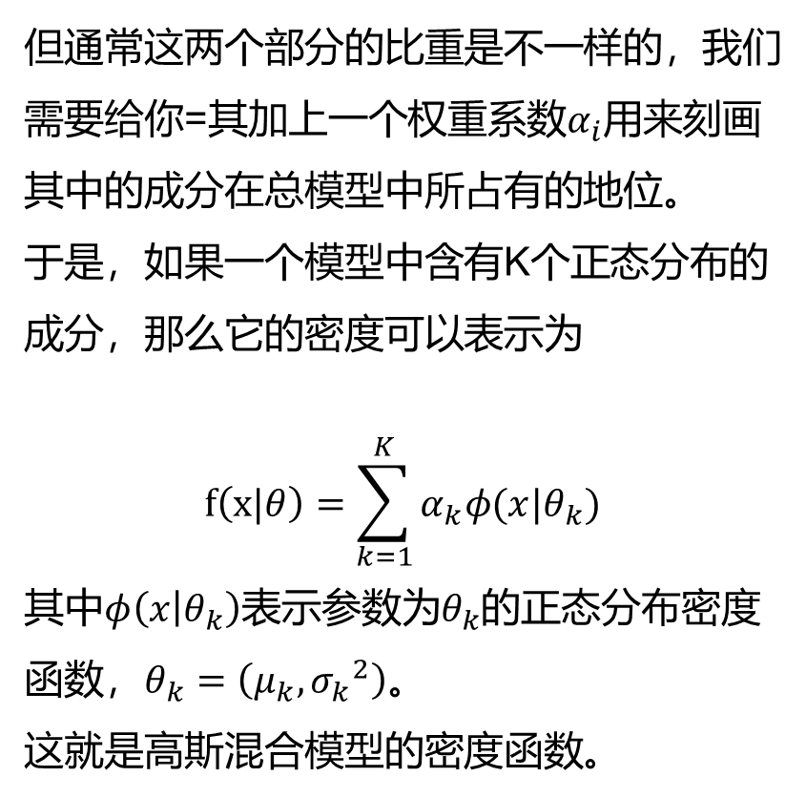
EM算法
但通常这两个部分的比重是不一样的，我们需要给你=其加上一个权重系数$α_{i}$用来刻画其中的成分在总模型中所占有的地位。
于是，如果一个模型中含有K个正态分布的成分，那么它的密度可以表示为
$$f\left(x|θ\right)=\sum_{k=1}^{K}{α_{k}φ(x|θ_{k})}$$
其中$φ\left(x | θ_{k}\right)表示参数为θ_{k}$的正态分布密度函数，$θ_{k}=\left(μ_{k}, {σ_{k}}^{2}\right)。$
这就是高斯混合模型的密度函数。

Slide 16
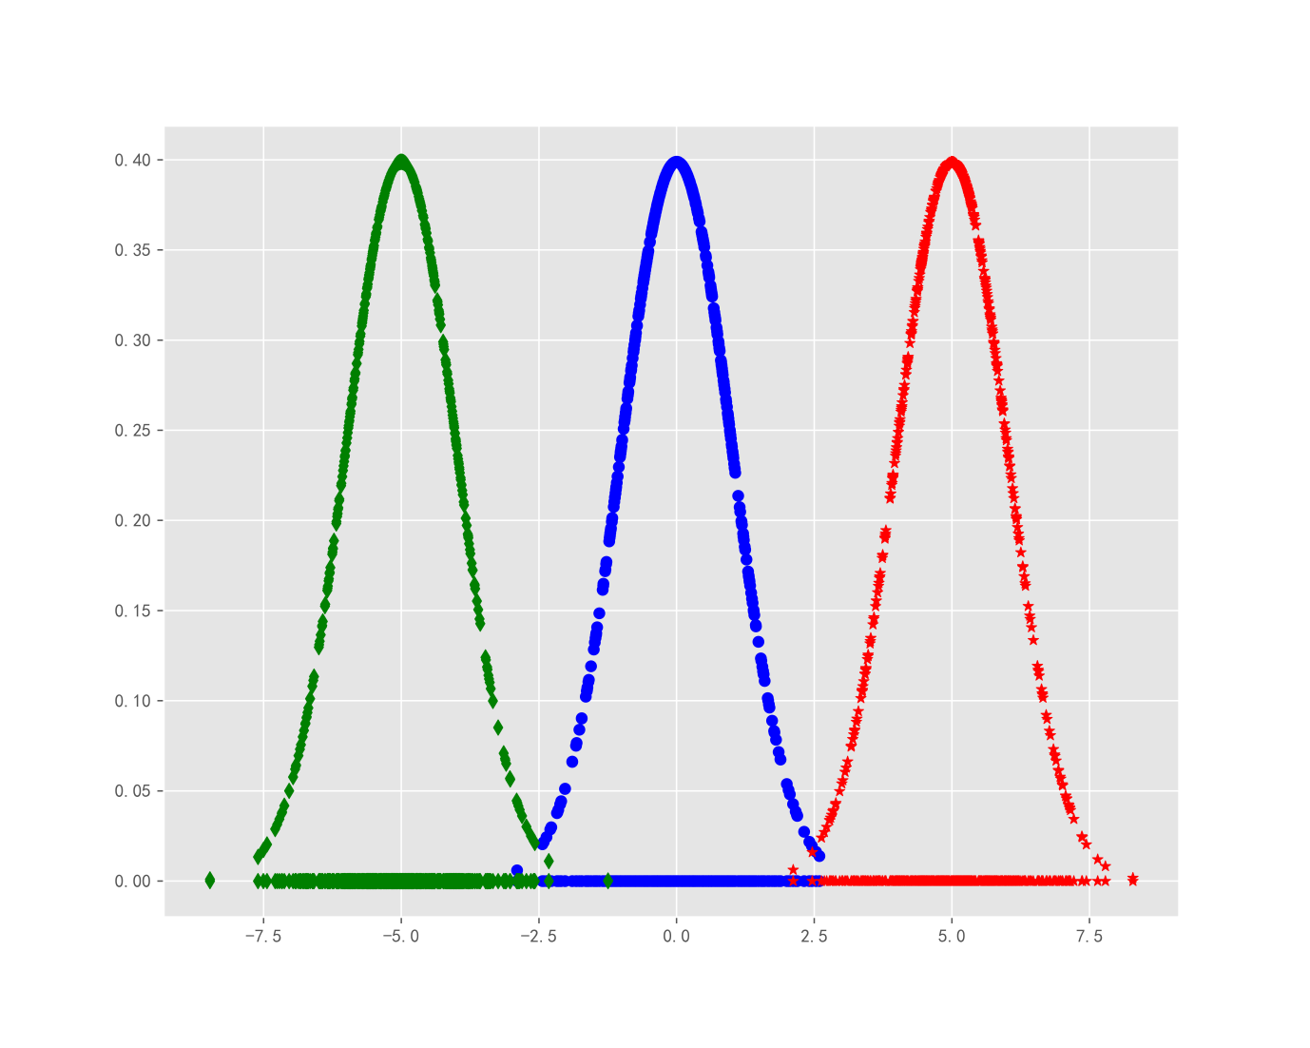
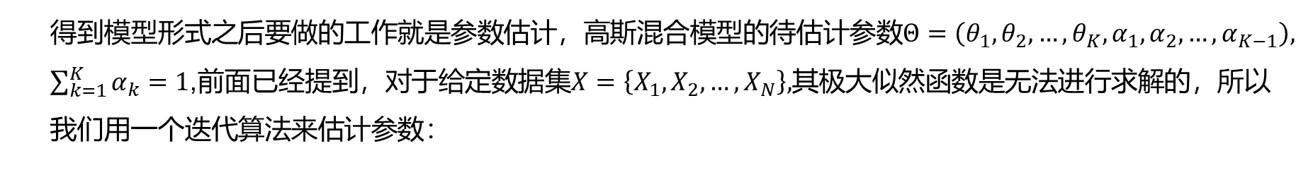
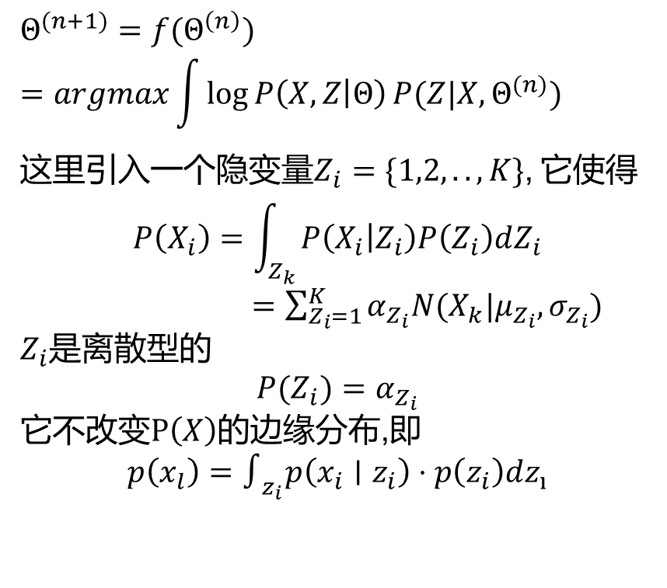

EM算法
得到模型形式之后要做的工作就是参数估计，高斯混合模型的待估计参数$Θ=\left(θ_{1},θ_{2},…,θ_{K},α_{1},α_{2},…,α_{K−1}\right),$
$\sum_{k=1}^{K}{α_{k}}=1$,前面已经提到，对于给定数据集$X=\left\{X_{1},X_{2},…,X_{N}\right\},$其极大似然函数是无法进行求解的，所以
我们用一个迭代算法来估计参数：
$$Θ^{(n+1)}=f(Θ^{\left(n\right)})$$
$$=argmax\int{\log{P\left(X,Z | Θ\right)}P(Z|X,Θ^{(n)})}$$
这里引入一个隐变量$Z_{i}=\{1,2,..,K\}$, 它使得
$$P\left(X_{i}\right)=\int_{Z_{k}}{P\left(X_{i} | Z_{i}\right)P\left(Z_{i}\right)dZ_{i}}$$
$=\sum_{Z_{i}=1}^{K}{α_{Z_{i}}N(X_{k}|μ_{Z_{i}},σ_{Z_{i}})}$
$Z_{i}$是离散型的
$${P(Z}_{i})=α_{Z_{i}}$$
它不改变$P\left(X\right)$的边缘分布,即
$$p\left(x_{l}\right)=∫_{z_{i}} p\left(x_{i}∣z_{i}\right)⋅p\left(z_{i}\right)dz_{ı}$$
$$Z_{i} =\{1,2,..,K\}$$

Slide 17
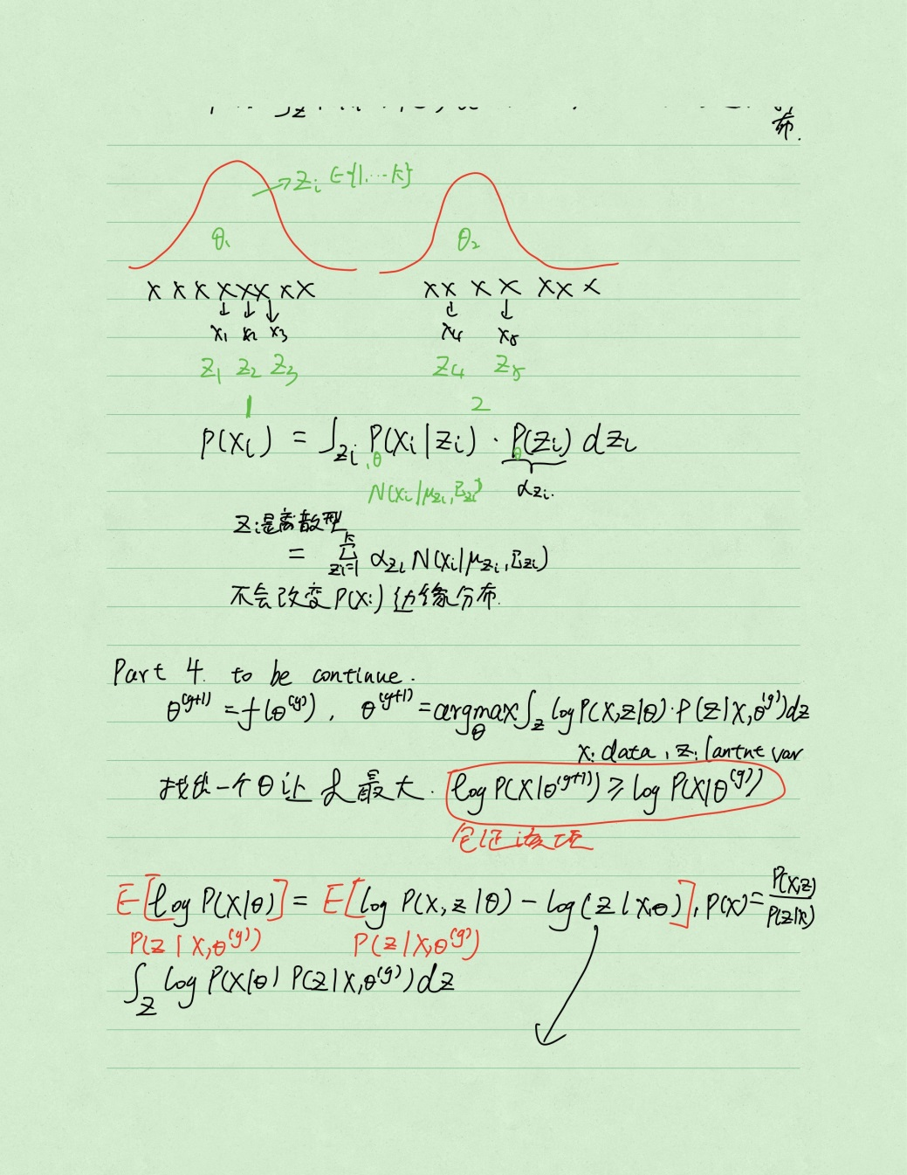
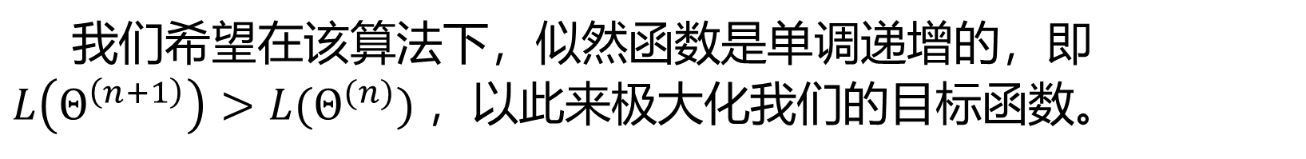
EM算法
我们希望在该算法下，似然函数是单调递增的，即$L\left(Θ^{\left(n+1\right)}\right)>L(Θ^{(n)})$，以此来极大化我们的目标函数。
如上图所示，每个数据x对应一个隐变量z，而每个隐变量又属于不同的类，上图所示共有两类，分别属于第一个和第二个高斯分布。

Slide 18
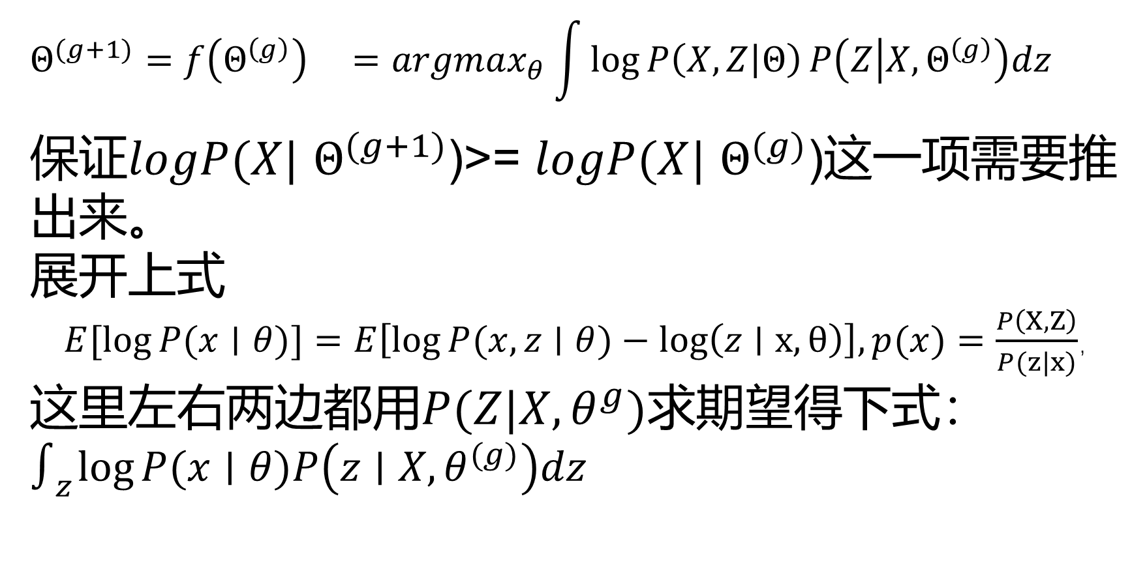
EM算法
$$Θ^{(g+1)}=f\left(Θ^{\left(g\right)}\right) ={argmax}_{θ}\int{\log{P\left(X,Z | Θ\right)}P\left(Z | X,Θ^{\left(g\right)}\right)dz}$$
保证$logP(X|$ $Θ^{(g+1)}$)>= $logP(X|$ $Θ^{(g)}$)这一项需要推出来。
展开上式
$E[log⁡P(x∣θ)]=E\left[log⁡P(x,z∣θ)−log⁡\left(z∣x,θ\right)\right],p(x)=\frac{P\left(X,Z\right)}{P(z|x)}$，
这里左右两边都用$P(Z|X,θ^{g})$求期望得下式：
$$∫_{z} log⁡P(x∣θ)P\left(z∣X,θ^{(g)}\right)dz$$

Slide 19
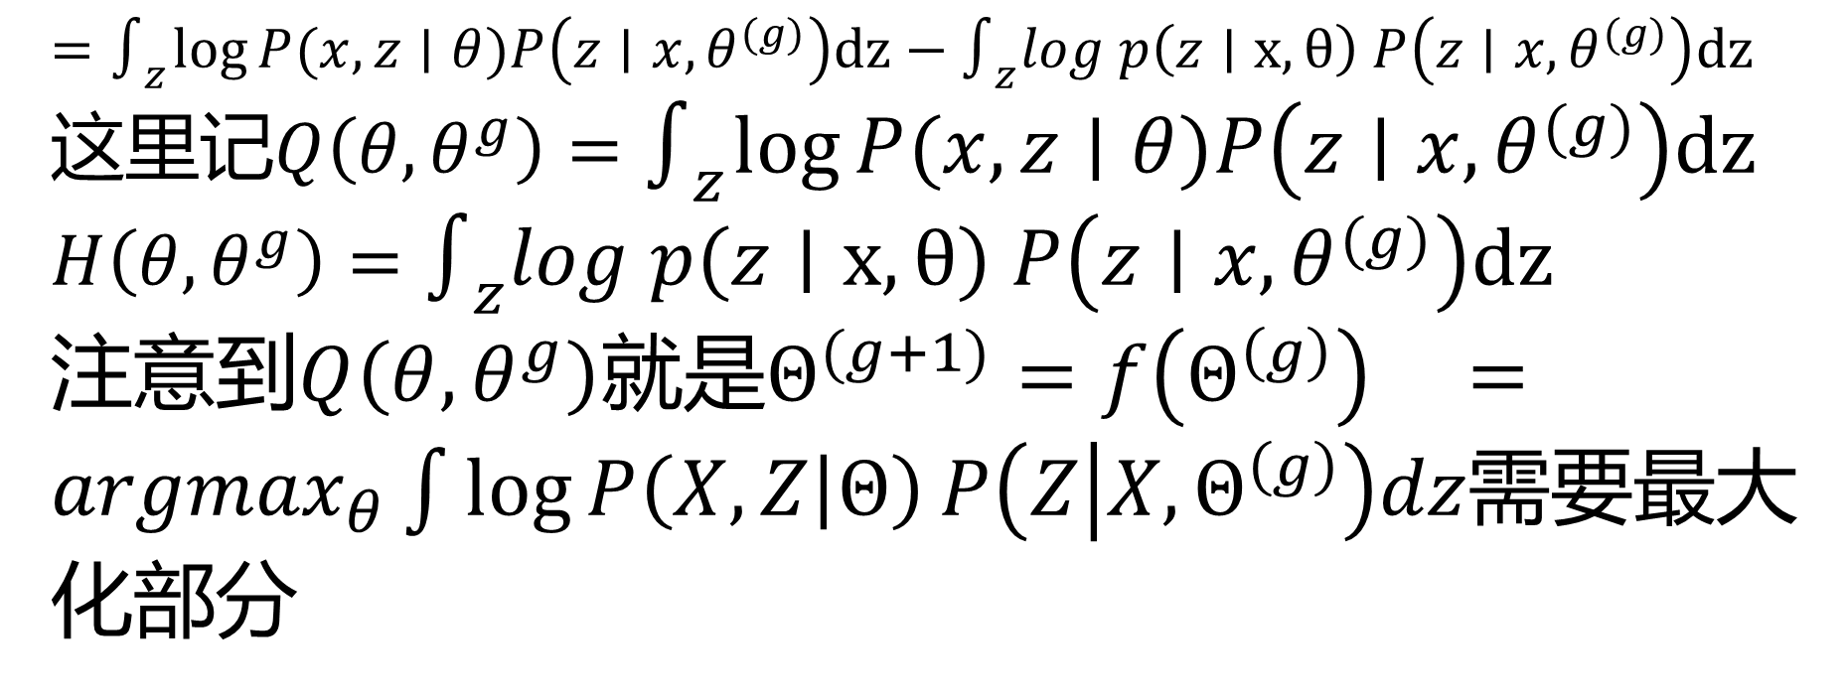
EM算法
$$=∫_{z} log⁡P(x,z∣θ)P\left(z∣x,θ^{(g)}\right)dz−∫_{z}log p\left(z∣x,θ\right) P\left(z∣x,θ^{(g)}\right)dz$$
这里记$Q\left(θ,θ^{g}\right)=∫_{z} log⁡P(x,z∣θ)P\left(z∣x,θ^{(g)}\right)dz$
$$H\left(θ,θ^{g}\right)=∫_{z}log p\left(z∣x,θ\right) P\left(z∣x,θ^{(g)}\right)dz$$
注意到$Q\left(θ,θ^{g}\right)$就是$Θ^{(g+1)}=f\left(Θ^{\left(g\right)}\right) ={argmax}_{θ}\int{\log{P\left(X,Z | Θ\right)}P\left(Z | X,Θ^{\left(g\right)}\right)dz}$需要最大化部分

Slide 20
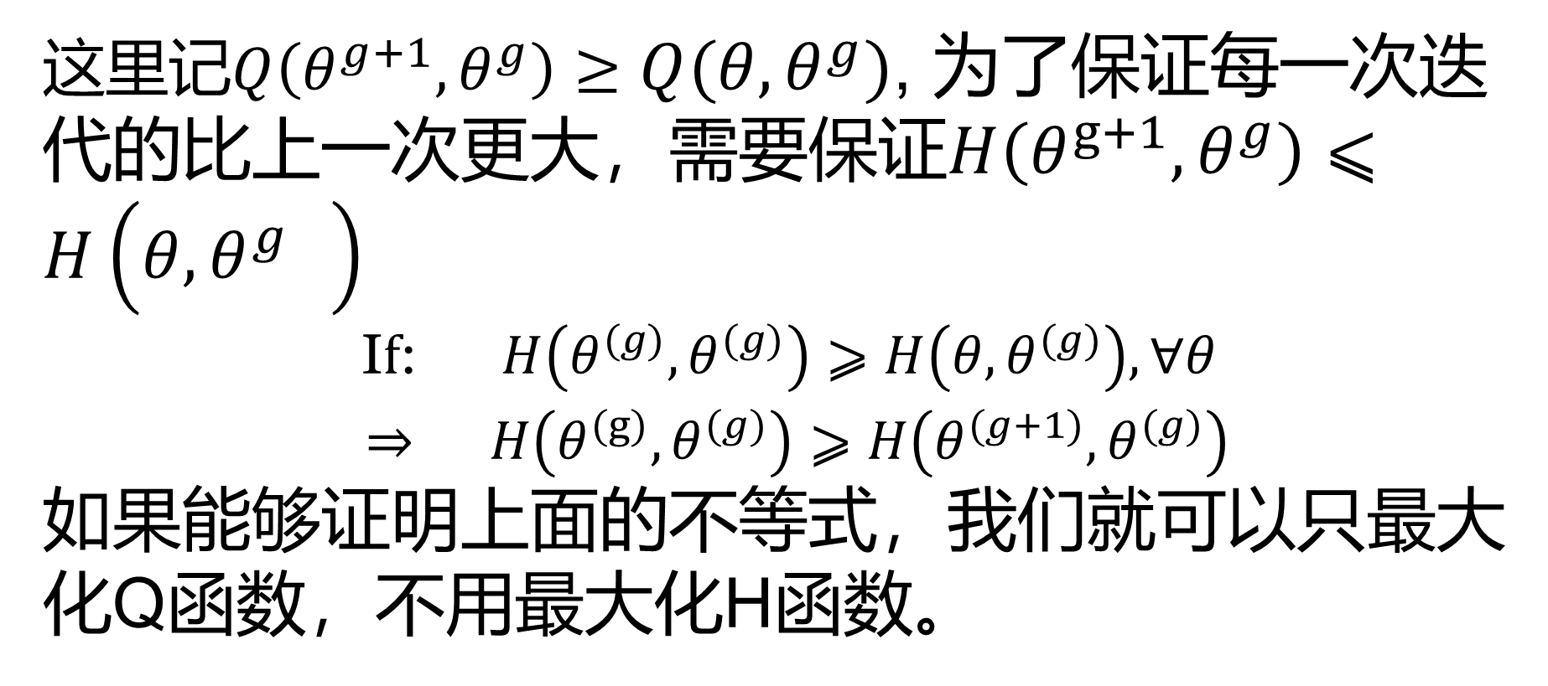
EM算法
这里记$Q\left(θ^{g+1},θ^{g}\right)≥Q\left(θ,θ^{g}\right)$, 为了保证每一次迭代的比上一次更大，需要保证$H\left(θ^{g+1},θ^{g}\right)⩽H\left(θ,θ^{g^{}}\right)$
$$\begin{matrix} \text{I}\text{f}\text{:} & H\left(θ^{(g)},θ^{(g)}\right)⩾H\left(θ,θ^{(g)}\right),∀θ \\ ⇒ & H\left(θ^{(g)},θ^{(g)}\right)⩾H\left(θ^{(g+1)},θ^{(g)}\right)\end{matrix}$$
如果能够证明上面的不等式，我们就可以只最大化Q函数，不用最大化H函数。

Slide 21
EM算法
这里记$Q\left(θ^{g+1},θ^{g}\right)≥Q\left(θ,θ^{g}\right)$, 为了保证每一次迭代的比上一次更大，需要保证$H\left(θ^{g+1},θ^{g}\right)⩽H\left(θ,θ^{g^{}}\right)$
$$\begin{matrix} \text{I}\text{f}\text{:} & H\left(θ^{(g)},θ^{(g)}\right)⩾H\left(θ,θ^{(g)}\right),∀θ \\ ⇒ & H\left(θ^{(g)},θ^{(g)}\right)⩾H\left(θ^{(g+1)},θ^{(g)}\right)\end{matrix}$$
如果能够证明上面的不等式，我们就可以只最大化Q函数，不用最大化H函数。

Slide 22
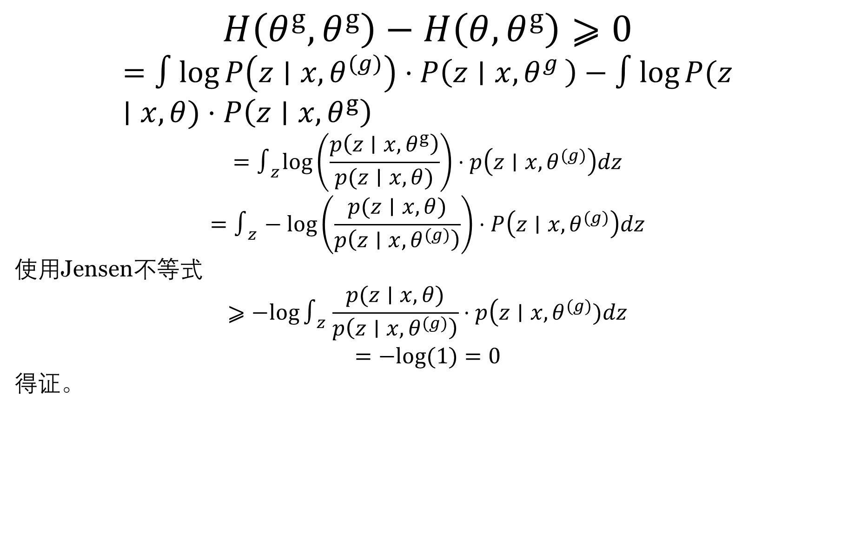
EM算法
$$H\left(θ^{g},θ^{g}\right)−H\left(θ,θ^{g}\right)⩾0$$
$$=∫log⁡P\left(z∣x,θ^{(g)}\right)⋅P\left(z∣x{,θ}^{g}\right)−∫log⁡P(z∣x,θ)⋅P\left(z∣x,θ^{g}\right)$$
$$=∫_{z} log⁡\left(\frac{p\left(z∣x,θ^{g}\right)}{p(z∣x,θ)}\right)⋅p\left(z∣x,θ^{(g)}\right)dz$$
$$=∫_{z} −log⁡\left(\frac{p(z∣x,θ)}{p\left(z∣x,θ^{(g)}\right)}\right)⋅P\left(z∣x,θ^{(g)}\right)dz$$
使用Jensen不等式
$$⩾−log⁡∫_{z} \frac{p(z∣x,θ)}{p\left(z∣x,θ^{(g)}\right)}⋅p\left(z∣x,θ^{(g)})dz\right.$$
$$=−log⁡(1)=0$$
得证。

Slide 23
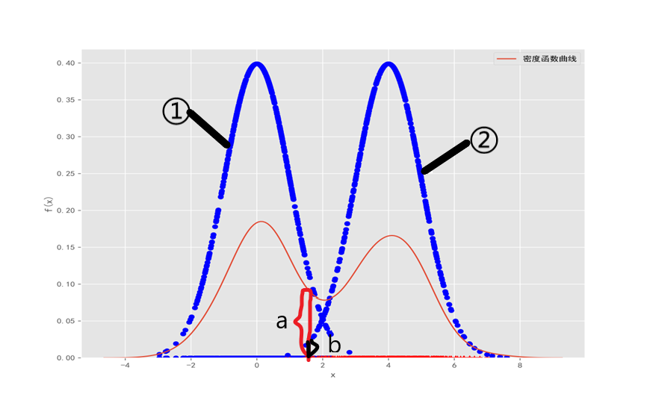
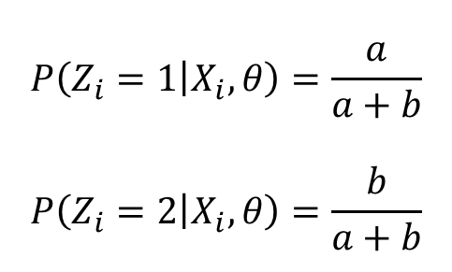
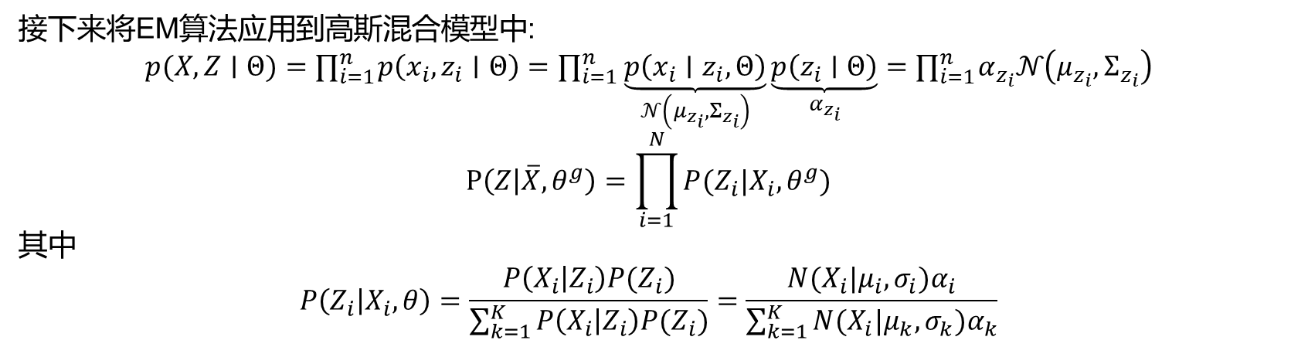
EM算法
接下来将EM算法应用到高斯混合模型中:
$$p(X,Z∣Θ)=∏_{i=1}^{n} p\left(x_{i},z_{i}∣Θ\right)=∏_{i=1}^{n} \underset{𝒩\left(μ_{z_{i}},Σ_{z_{i}}\right)}{\underbrace{p\left(x_{i}∣z_{i},Θ\right)}}\underset{α_{z_{i}}}{\underbrace{p\left(z_{i}∣Θ\right)}}=∏_{i=1}^{n} α_{z_{i}}𝒩\left(μ_{z_{i}},Σ_{z_{i}}\right)$$
$$P\left(Z | \overline{X},θ^{g}\right)=\prod_{i=1}^{N}{P(Z_{i}|X_{i},θ^{g})}$$
其中
$$P\left(Z_{i} | X_{i},θ\right)=\frac{P\left(X_{i} | Z_{i}\right)P(Z_{i})}{\sum_{k=1}^{K}{P\left(X_{i} | Z_{i}\right)P(Z_{i})}}=\frac{N(X_{i}|μ_{i},σ_{i})α_{i}}{\sum_{k=1}^{K}{N(X_{i}|μ_{k},σ_{k})α_{k}}}$$
$$P\left(Z_{i}=1 | X_{i},θ\right)=\frac{a}{a+b}$$
$$P\left(Z_{i}=2 | X_{i},θ\right)=\frac{b}{a+b}$$

Slide 24
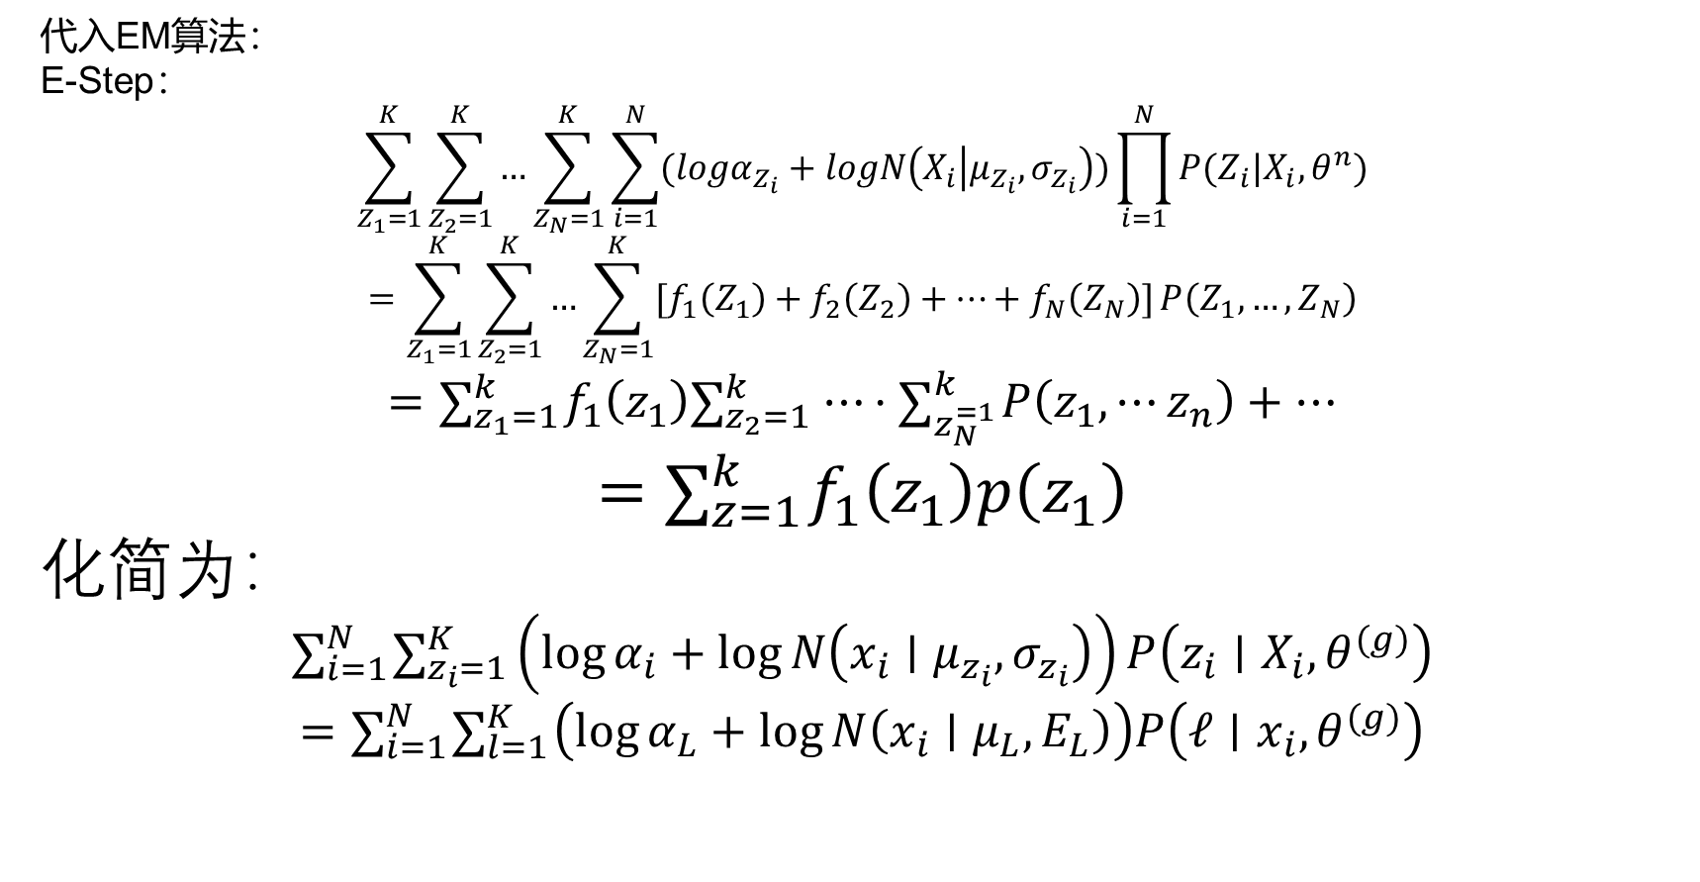
EM算法
代入EM算法：
E-Step：
$$\sum_{Z_{1}=1}^{K}{\sum_{Z_{2}=1}^{K}{…\sum_{Z_{N}=1}^{K}{\sum_{i=1}^{N}{(logα_{Z_{i}}+logN\left(X_{i} | μ_{Z_{i}},σ_{Z_{i}}\right))\prod_{i=1}^{N}{P(Z_{i}|X_{i},θ^{n})}}}}}$$
$$=\sum_{Z_{1}=1}^{K}{\sum_{Z_{2}=1}^{K}{…\sum_{Z_{N}=1}^{K}{[f_{1}\left(Z_{1}\right)+f_{2}\left(Z_{2}\right)+…+f_{N}\left(Z_{N}\right)]}}}P\left(Z_{1},…,Z_{N}\right)$$
$$=∑_{z_{1}=1}^{k} f_{1}\left(z_{1}\right)∑_{z_{2}=1}^{k} ⋯⋅∑_{z_{N}^{=1}}^{k} P\left(z_{1},⋯z_{n}\right)+⋯$$
$$=∑_{z=1}^{k} f_{1}\left(z_{1}\right)p\left(z_{1}\right)$$
化简为：
$$∑_{i=1}^{N} ∑_{z_{i}=1}^{K}\left(log⁡α_{i}+log⁡N\left(x_{i}∣μ_{z_{i}},σ_{z_{i}}\right)\right)P\left(z_{i}∣X_{i},θ^{(g)}\right)$$
$$=∑_{i=1}^{N} ∑_{l=1}^{K} \left(log⁡α_{L}+log⁡N\left(x_{i}∣μ_{L},E_{L}\right)\right)P\left(𝓁∣x_{i},θ^{(g)}\right)$$

Slide 25
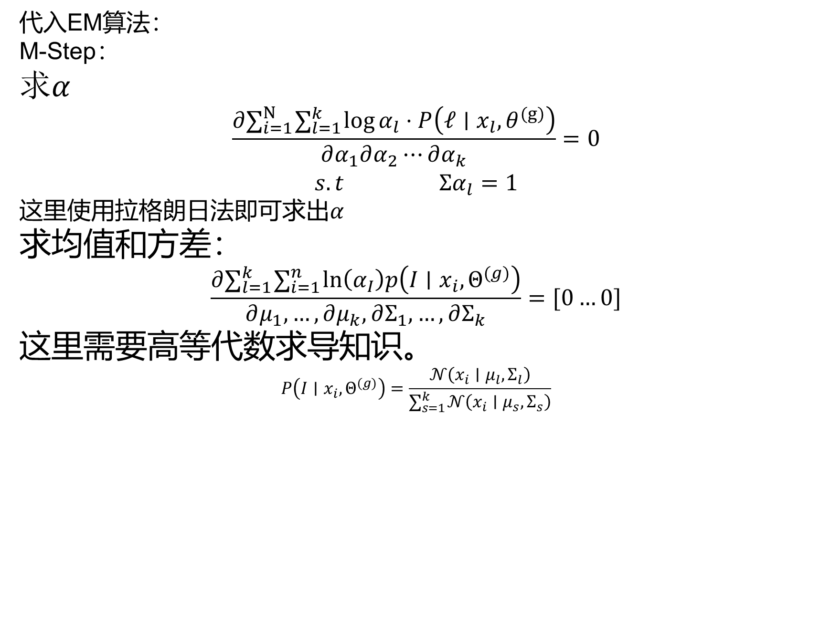
EM算法
代入EM算法：
M-Step：
求$α$
$$\frac{∂∑_{i=1}^{N} ∑_{l=1}^{k} log⁡α_{l}⋅P\left(𝓁∣x_{l},θ^{(g)}\right)}{∂α_{1}∂α_{2}⋯∂α_{k}}=0$$
$$s.t Σα_{l}=1$$
这里使用拉格朗日法即可求出$α$
求均值和方差：
$$\frac{∂∑_{l=1}^{k} ∑_{i=1}^{n} ln⁡\left(α_{I}\right)p\left(I∣x_{i},Θ^{(g)}\right)}{∂μ_{1},…,∂μ_{k},∂Σ_{1},…,∂Σ_{k}}=[0…0]$$
这里需要高等代数求导知识。
$$P\left(I∣x_{i},Θ^{(g)}\right)=\frac{𝒩\left(x_{i}∣μ_{l},Σ_{l}\right)}{∑_{s=1}^{k} 𝒩\left(x_{i}∣μ_{s},Σ_{s}\right)}$$

Slide 26
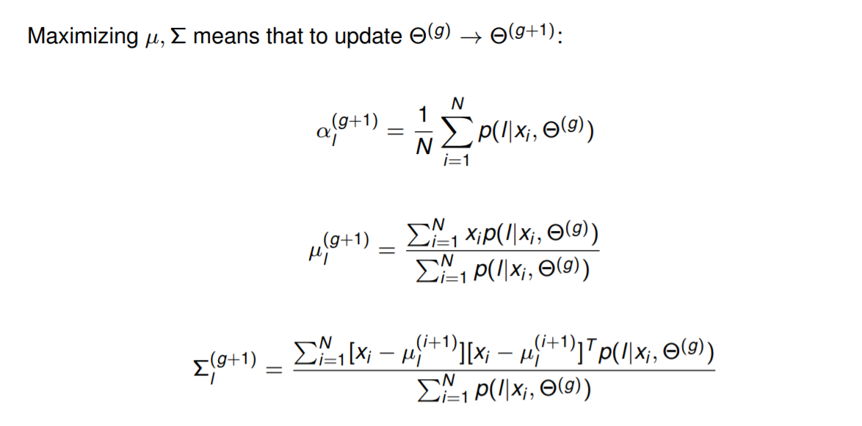
EM算法

Slide 27
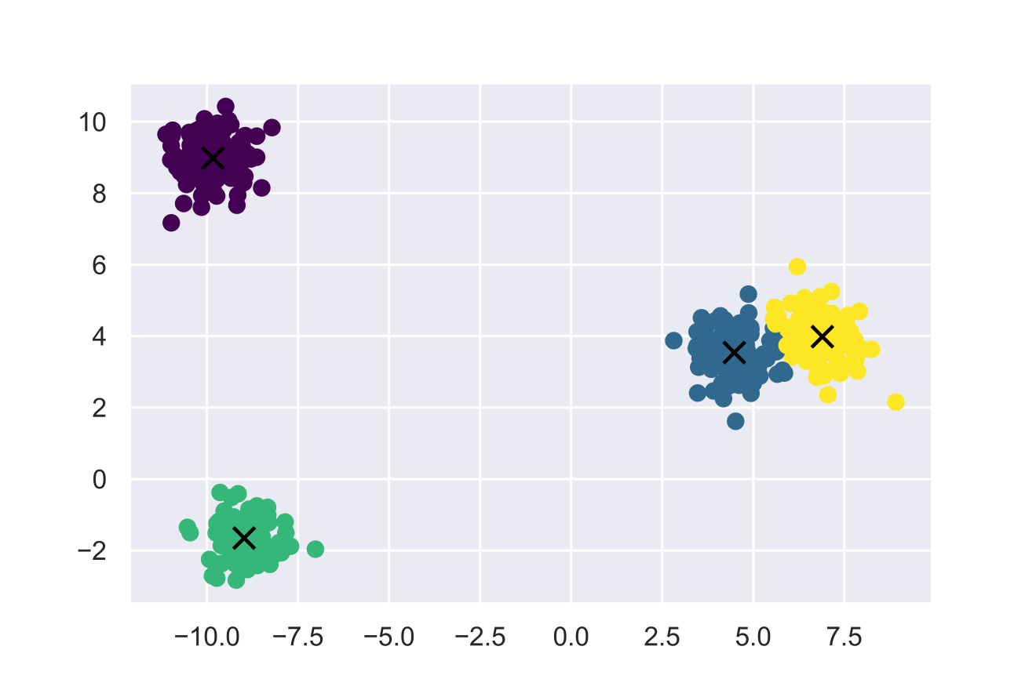
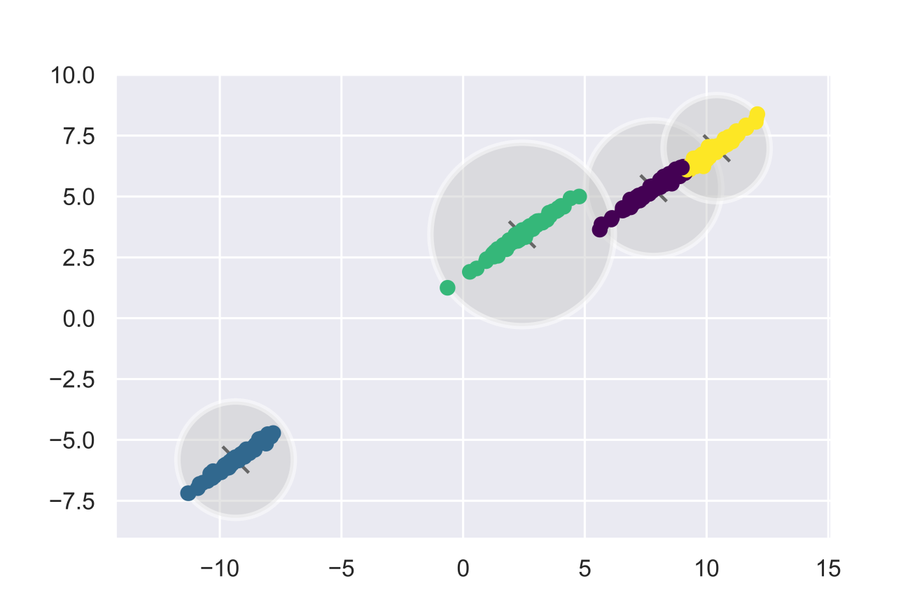
高斯混合模型
Fig1: Kmeans聚类方法对于圆形（高维球形）数据的聚类效果良好
Fig2: 对于非圆形（非高维球形）数据，Kmeans就显得力不从心了

Slide 28
高斯混合模型
将圆形数据集映射为椭圆形数据集，只需要在原始数据集右侧乘以一个投影向量，映射的数据集分布由数据的原始分布和投影向量共同决定。上述结果由以下操作实现：
X_stretched = X @ rng.randn(2, 2) # 将原始数据集在二维空间上进行一次投影变换
gmm = GMM(n_components=4, covariance_type='full', random_state=666)
plot_gmm(gmm1, X_stretched)
plt.show()
其中plot_gmm为自定义函数，具体如下：

Slide 29
高斯混合模型
def plot_gmm(gmm, X, label=True, ax=None):
ax = ax or plt.gca()
labels = gmm.fit(X).predict(X)
if label:
ax.scatter(X[:, 0], X[:, 1], c=labels, s=4, cmap='viridis', zorder=2)
else:
ax.scatter(X[:, 0], X[:, 1], s=4, zorder=2)
ax.axis('equal')
w_factor = 0.2 / gmm.weights_.max()
for pos, covar, w in zip(gmm.means_, gmm.covariances_ , gmm.weights_):
draw_ellipse(pos, covar, alpha=w * w_factor)
return None

Slide 30
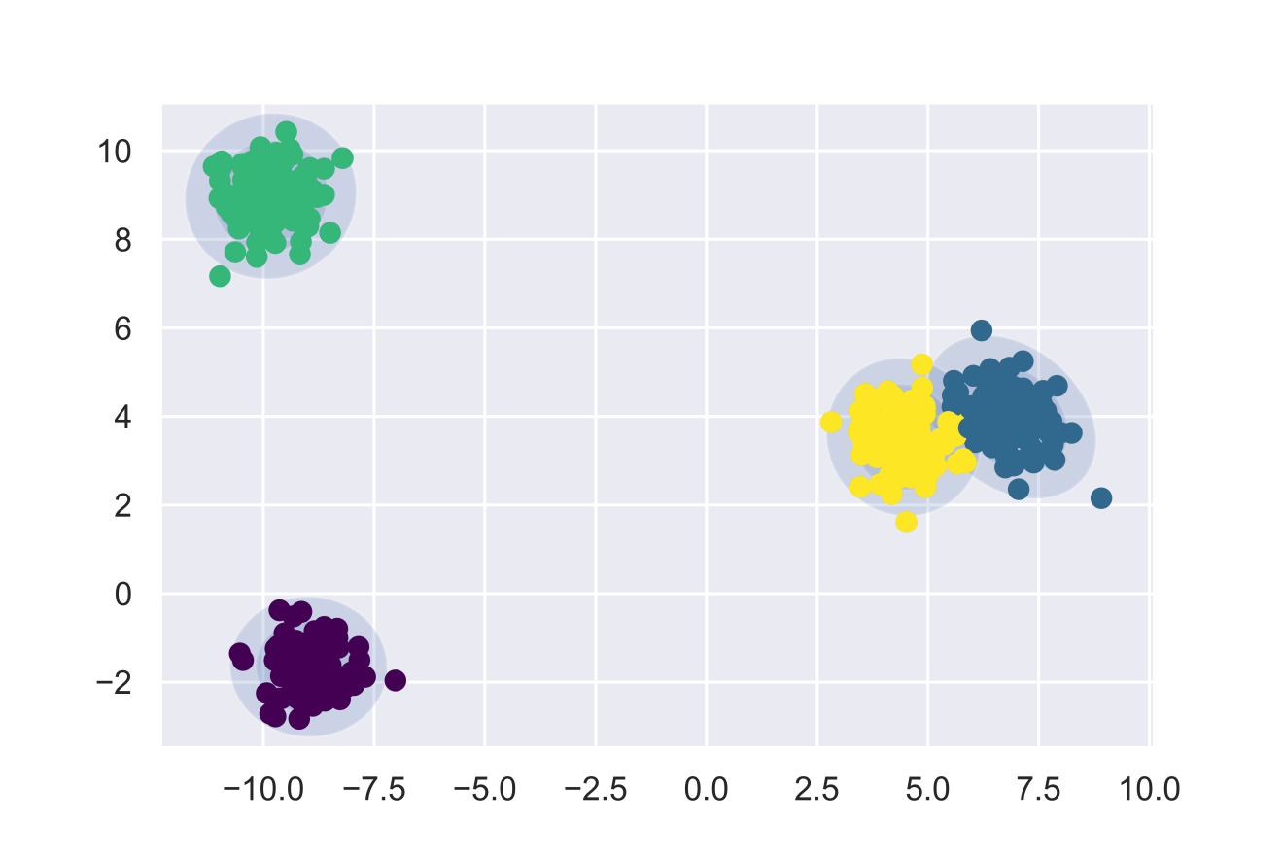
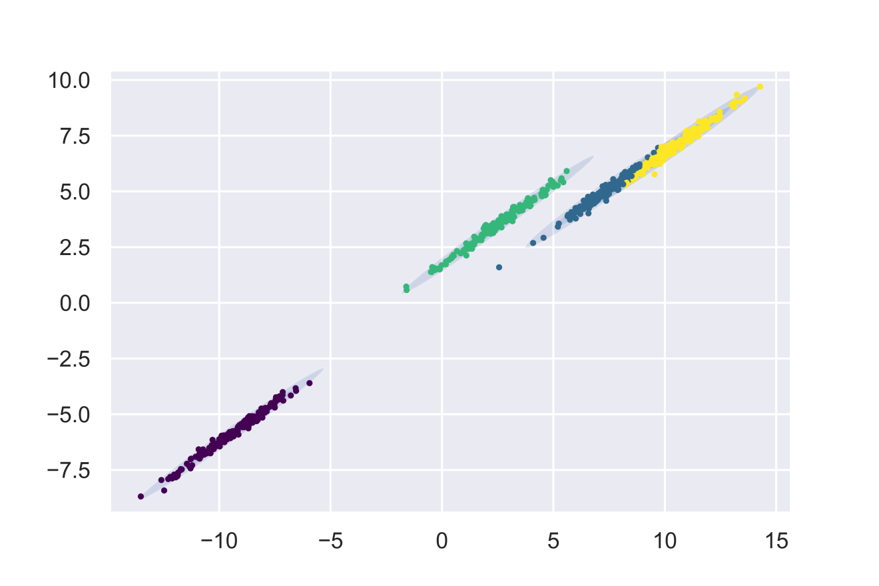
高斯混合模型
Fig3: 对规则形状数据集，GMM算法聚类效果与Kmeans相似
Fig4：但在不规则数据集中，在GMM算法下，数据显得更加可分辨

Slide 31
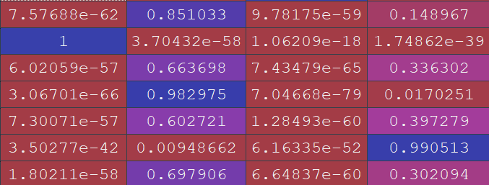
高斯混合模型
事实上在GMM算法中，有一个隐含的概率模型。可以通过其得到簇分配结果的概率。查看其中几个数据点分别属于四个类的概率。
因为GMM模型并不是通过硬截断进行分割类别，而是通过高斯平滑模型进行估计的。所以将每个点的概率进行可视化时，散点图并不是严格成椭圆形状的。
事实上，只要我们允许使用任意的协方差类型，就可以拟合任意形状的分布

Slide 32
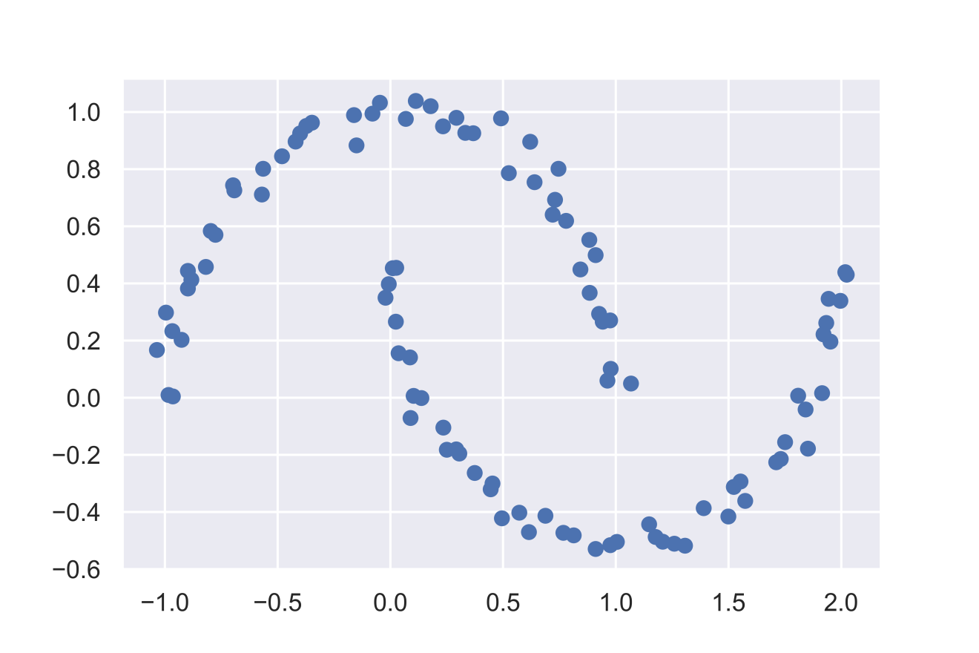
非线性边界数据的GMM聚类
我们考虑一个特殊的分布形式：双月形数据集，它可以通过如下代码直接调用并进行可视化
import matplotlib.pyplot as plt
from sklearn.datasets import make_moons
Xmoon, y = make_moons(100, noise=0.04,
random_state=666)
plt.scatter(Xmoon[:, 0], Xmoon[:, 1])
plt.show()

Slide 33
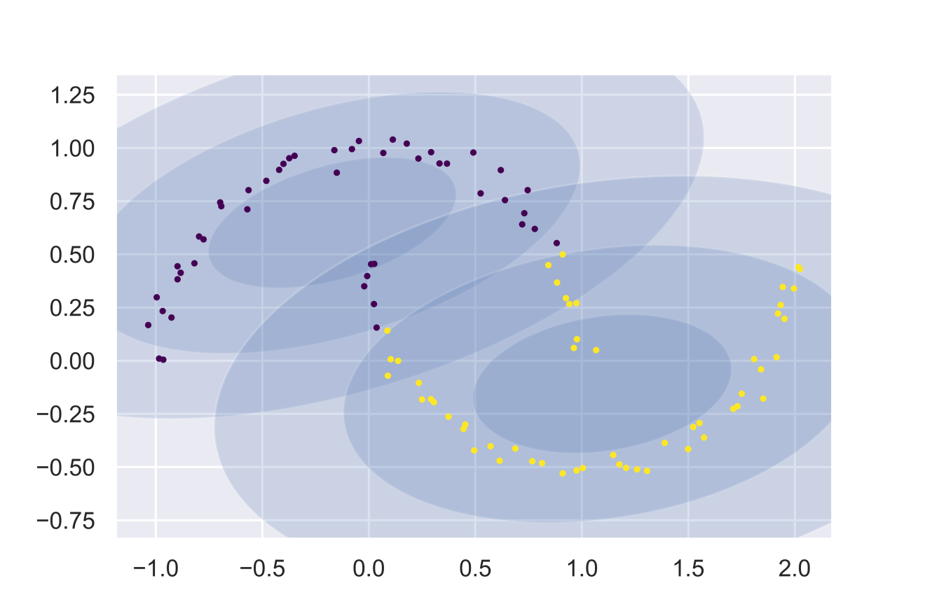
非线性边界数据的GMM聚类
如果使用两个高斯分布进行拟合，则得到的结果如下:
gmm2 = GMM(n_components=2, covariance_type='full', random_state=666)
plot_gmm(gmm2, Xmoon)
即使是椭圆形状，仍有一部分点被错误的归类为另一个分布。这时，如果增加的高斯分布的数量再进行聚类，应该可以得到更好的效果。

Slide 34
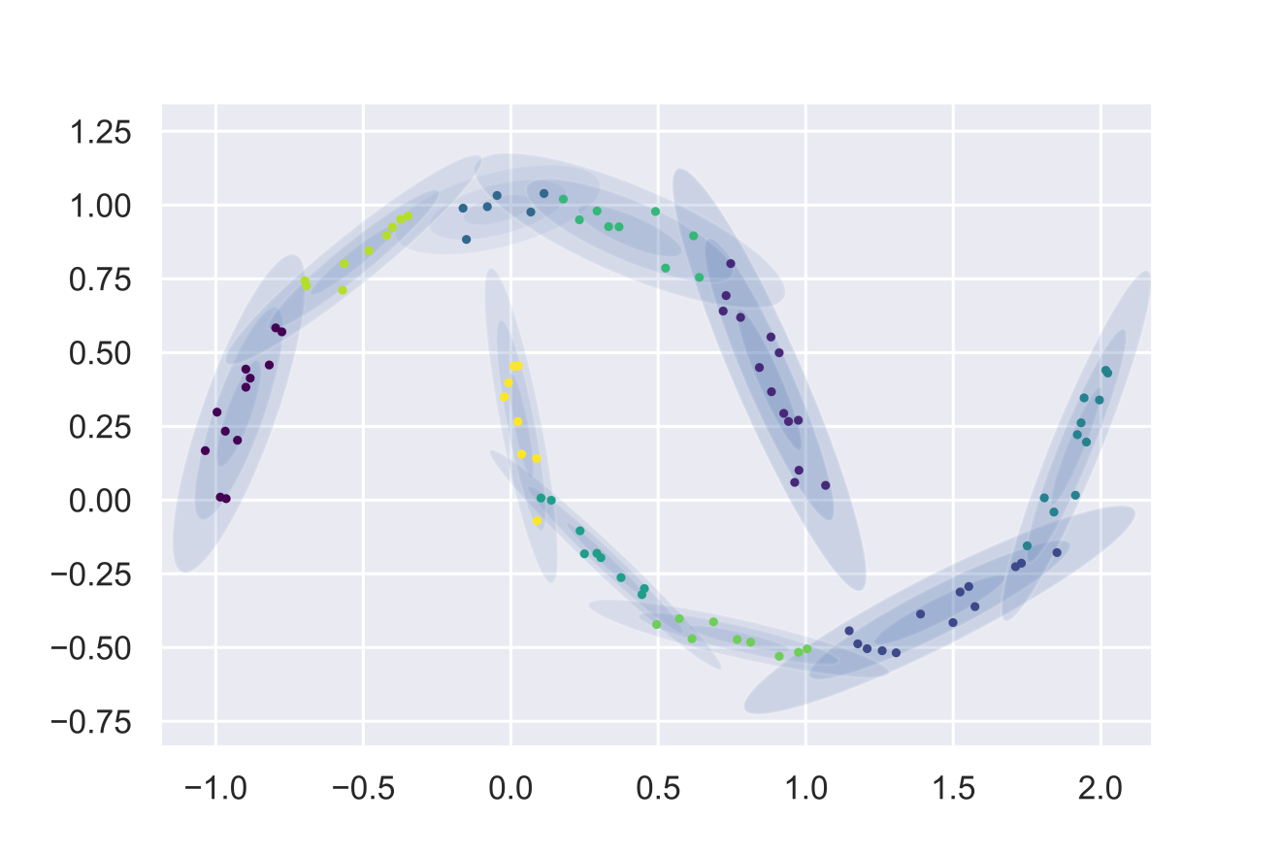
非线性边界数据的GMM聚类
设定10个高斯分布混合成的模型来进行重新聚类：
gmm10 = GMM(n_components=10, covariance_type='full', random_state=0)
plot_gmm(gmm10, Xmoon, label=False)
显然，此时能够将数据很好的分离开，但另一个问题是，数据真的应该分成10个类吗？
需要指出的是，选择10个高斯分布并不是要求聚为10个类，而是为了确定GMM的成分个数，因为GMM本就是由多个高斯分布混合成的。

Slide 35
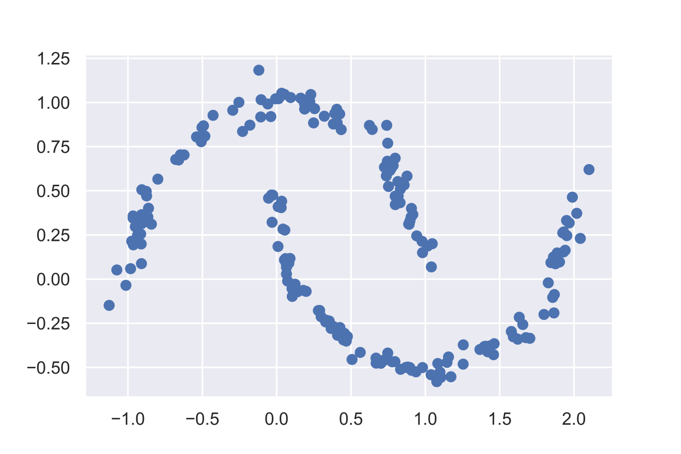
非线性边界数据的GMM聚类
GMM实际上是一个生成模型，其目的是在得到10个高斯分布混合成的分布模型之后，生成服从当前分布形式的新样本，这个新样本与原始数据 分布相似
Xnew = gmm10.sample(200)[0]
plt.scatter(Xnew[:, 0], Xnew[:, 1])
plt.show()

Slide 36
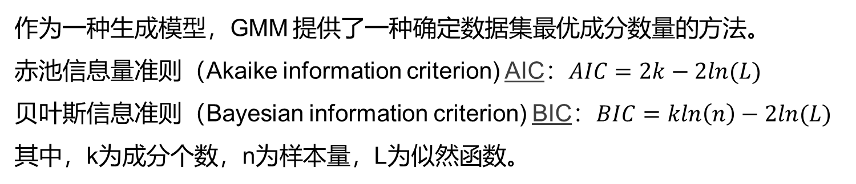
GMM模型中成分个数的确定
作为一种生成模型，GMM 提供了一种确定数据集最优成分数量的方法。
赤池信息量准则（Akaike information criterion) AIC：$AIC=2k−2ln(L)$
贝叶斯信息准则（Bayesian information criterion) BIC：$BIC=kln\left(n\right)−2ln⁡(L)$
其中，k为成分个数，n为样本量，L为似然函数。
n_components = np.arange(1, 21)
models = [GMM(n, covariance_type='full', random_state=666).fit(Xmoon)
for n in n_components]
plt.plot(n_components, [m.bic(Xmoon) for m in models], label='BIC')
plt.plot(n_components, [m.aic(Xmoon) for m in models], label='AIC')
plt.legend(loc='best')
plt.xlabel('n_components')
plt.show()

Slide 37
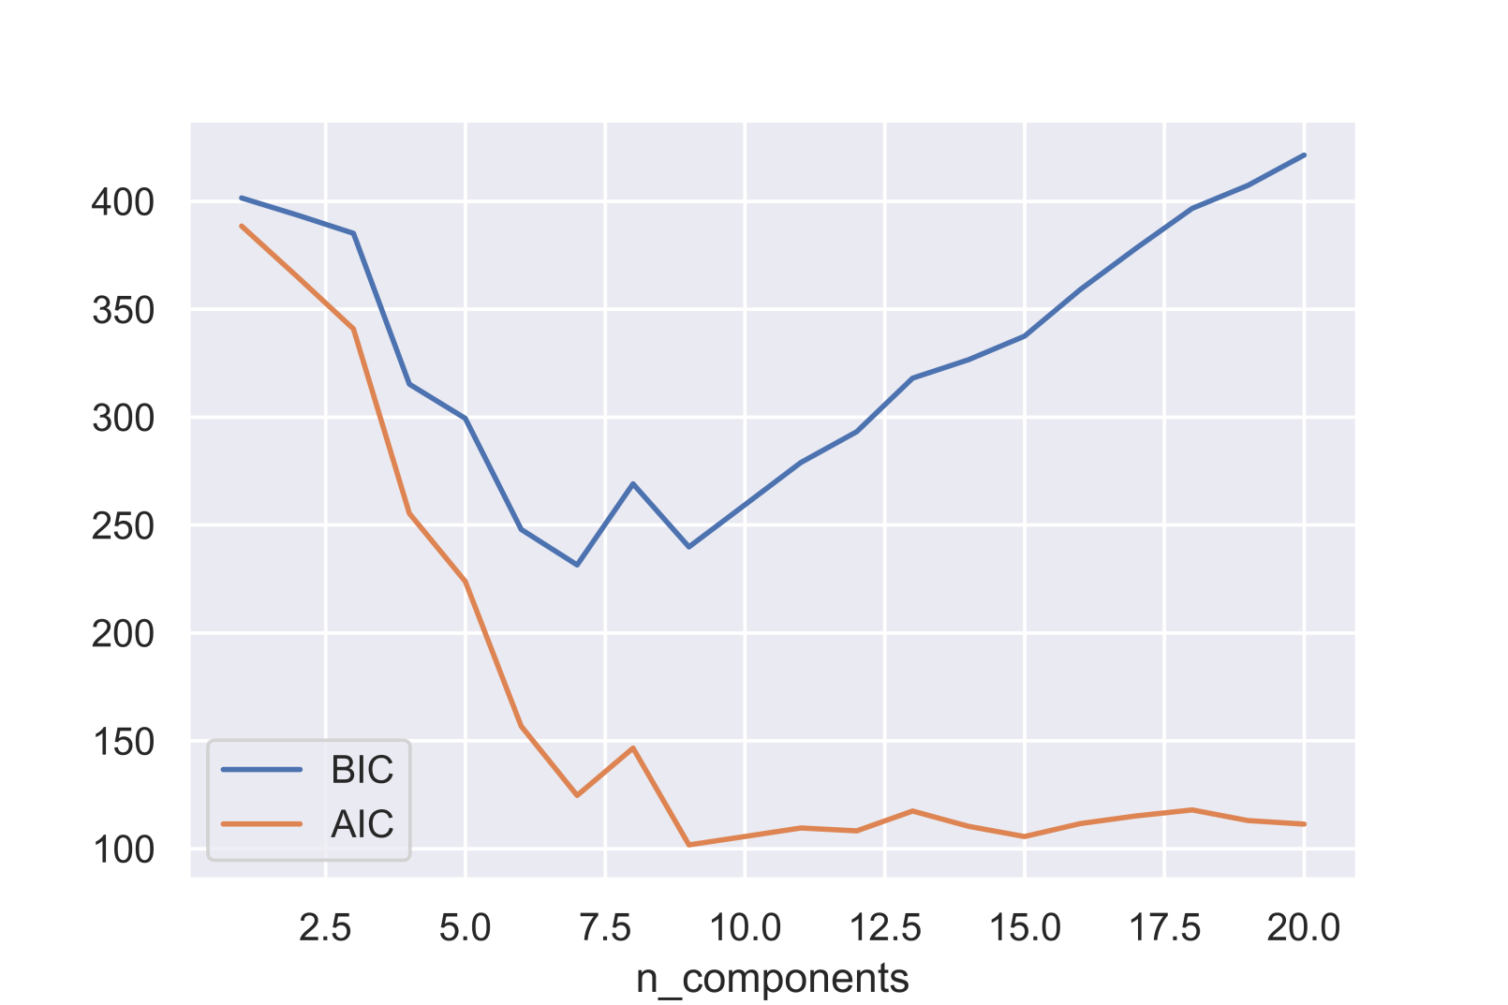
GMM模型中成分个数的确定

Slide 38
REFERENCE
V.Tresp. Mixtures of Gaussian process. Advances in Neural Information Processing Systems, 13:654 660, 2001.
C. E. Rasmussen and Z. Ghahramani. Infinite mixtures of Gaussian process experts. Advances in Neural Information Processing Systems, 14:881- 888 2002.
E. Meeds and S. Osindero. An altemative infinite mixture of Gaussian process experts. Advances in Neural Information Processing Systems, 18:883- -890, 2006.
C. Yuan and C. Neubauer. Variational mixture of Gaussian process experts. Advances in Neural Information Processing Systems, 21:1897- -1904, 2009.
S. Sun and x. Xu. Variational inference for infinite mixtures of Gaussian processes with applications to raffic flow prediction. IEEE Transactions on ntelligent Transportation Systems, 12:466 475, 2011.
https://blog.csdn.net/lin_limin/article/details/81048411
https://github.com/roboticcam/machine-learning-notes
https://blog.csdn.net/u014665013/article/details/78970184

Slide 39
谢谢观看

